Slide 1
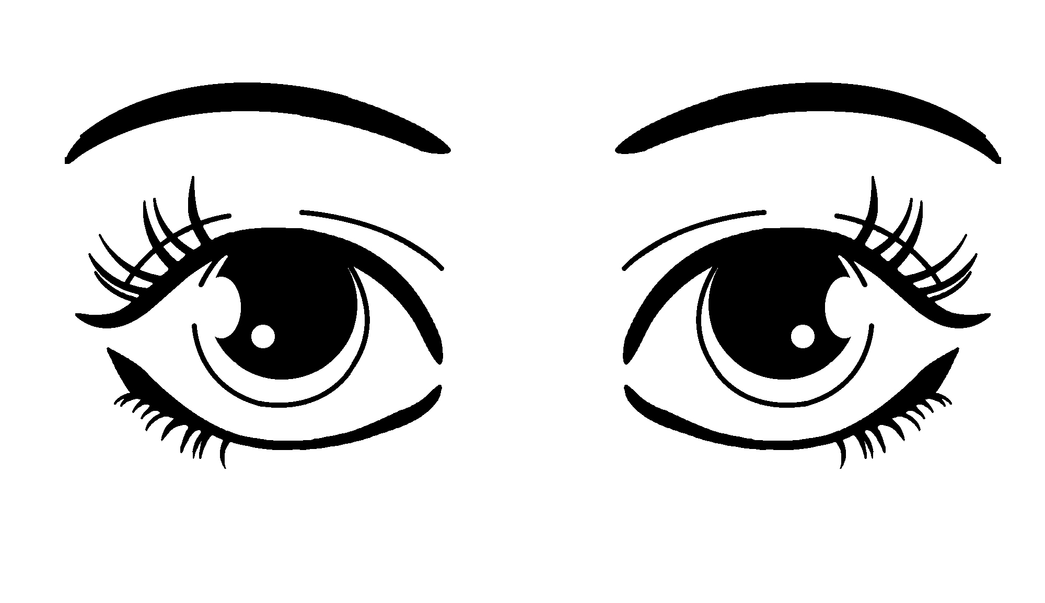
Глаза нужны для того, чтобы видеть окружающий мир, предметы
Разберемся вместе, дети,
Для чего глаза на свете?
И зачем у всех у нас
На лице есть пара глаз?

Slide 2

Есть прямые носики,
Есть носики- курносики.
Очень нужен всякий нос,
Раз уж он к лицу прирос.
Нос нужен, чтобы дышать, через нос идет воздух в легкие человека

Slide 3
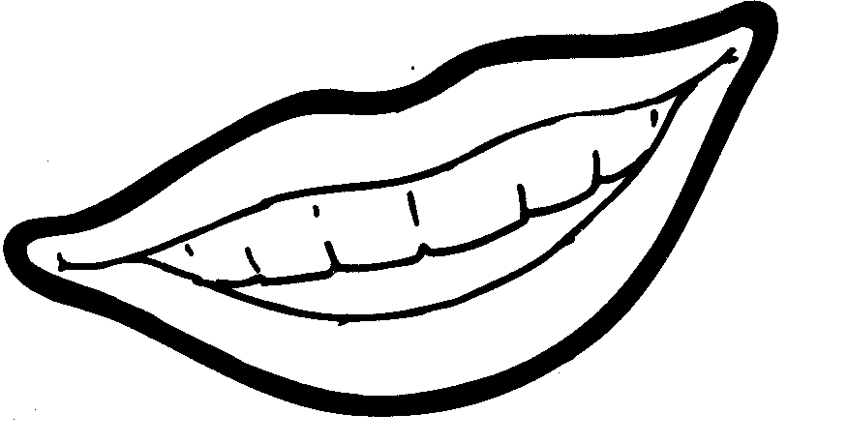

Slide 4

Ушки, ушки,
У зверей на макушке.
А у вас, ребята,
Покажите, где ушки?
Ушки нужны, чтобы слышать окружающие звуки

Slide 5
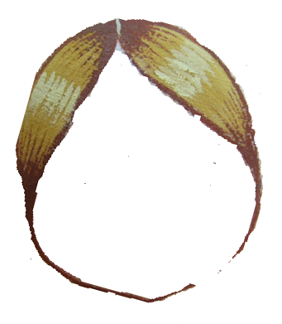

Slide 6



Slide 7
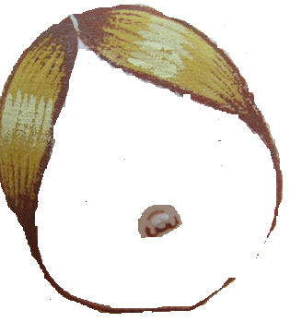

Slide 8
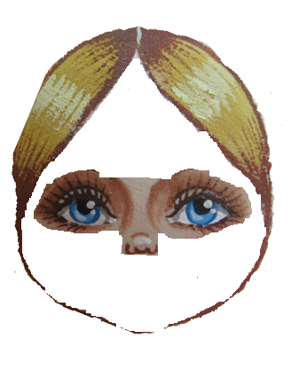

Slide 9
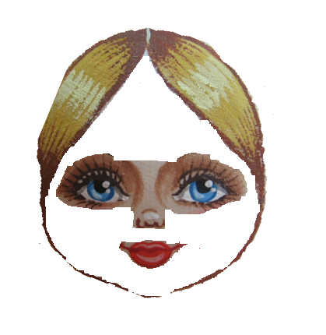

Slide 10
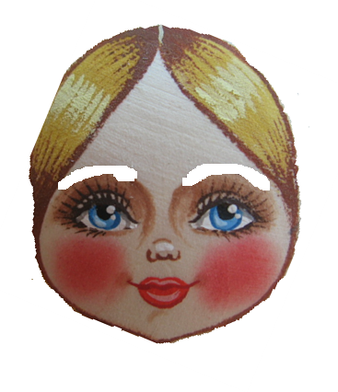

Slide 12
